Slide 1
IRIFAIR DB

Slide 2
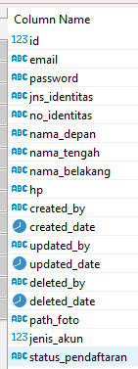
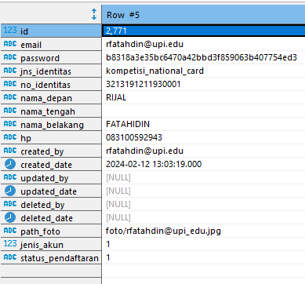
mst_akun
Deskripsi
Berisin akun registrasi peserta IRIFAIR

Slide 3
ref_detail_peserta
Deskripsi
Detail akun setelah proses register berhasil

Slide 4
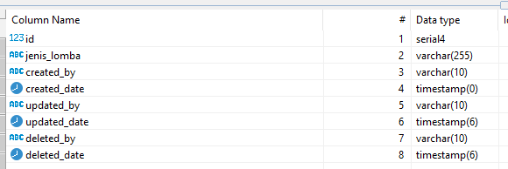
mst_jenis_lomba
Deskripsi
Jenis Lomba yang akan di lombakan di IRIFAIR, ada 3 :
SRC (Scholar Research Competition)
…..
…..

Slide 5
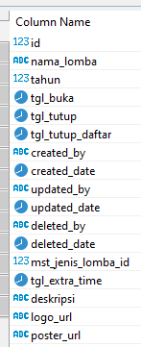
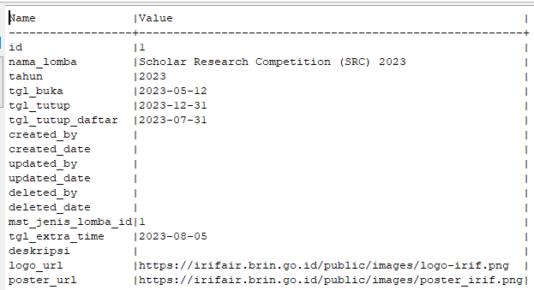
mst_lomba
Deskripsi
Event Lomba pelaksanaan IRIFAIR

Slide 6
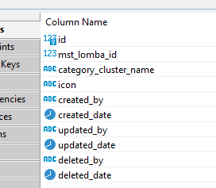
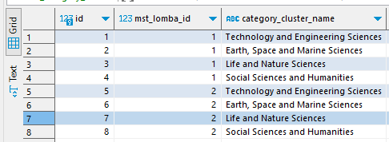
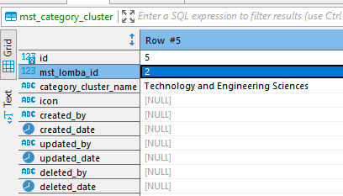
mst_category_cluster
Deskripsi
Setiap Event Lomba memiliki beberapa kategori cluster contoh

Slide 7
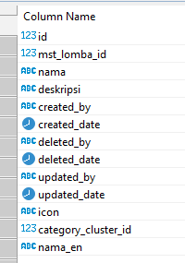
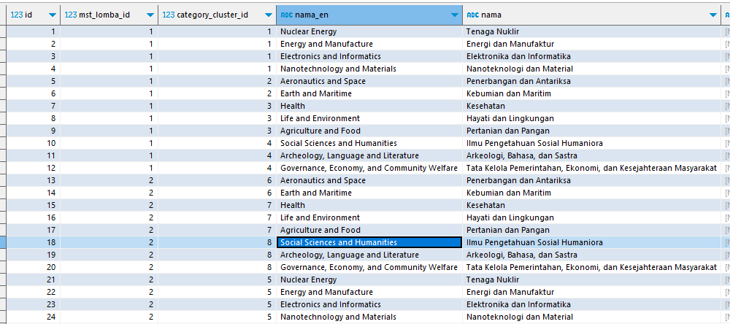
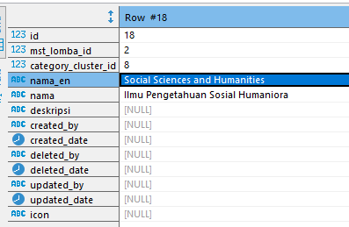
mst_kategori
Deskripsi
Kategori2 yang ada dari setiap kategori cluster. Tiap lomba sangat memungkinkan menampilkan cluster kategori yang berbeda untuk di lombakan. Dan sangat dimungkinkan juga, kategori akan berbeda dari setiap cluster untuk event lombanya.

Slide 8
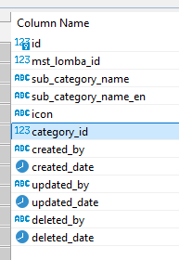
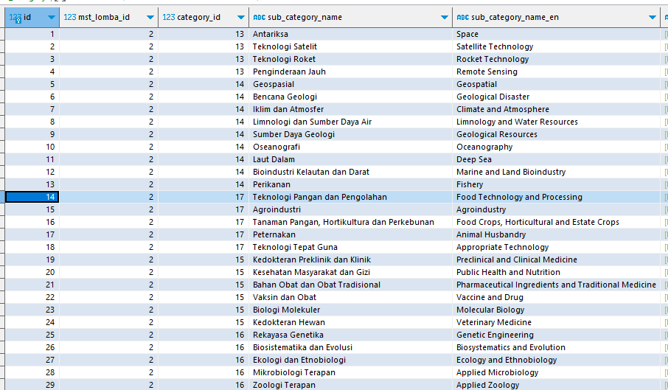
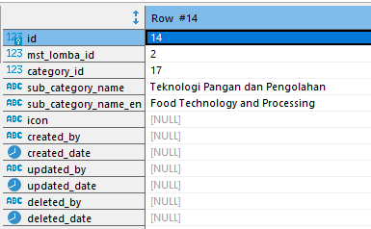
mst_sub_category
Deskripsi
Pendetailan subkategori dari_mst_kategori

